Slide 1
AULA 04: Fontes primárias (continução)
Geração termoelétrica
Turbina a vapor (TV)
Turbina a gás (TG)
Microturbinas (MT)
Máquina de combustão interna a pistão (MCI)
Reator nuclear
Geração hidroelétrica (CH)
Geração eólica
Fotovoltaica

Slide 2
CH – Princípio de funcionamento
A energia potencial de um reservatório é transformada em energia cinética (ou de pressão) ou a energia cinética da correnteza do rio é utilizada para acionar uma turbina hidráulica. Isso depende do tipo de usina e turbina empregadas.
CHs do tipo fio d’água tem como característica um pequeno reservatório, que opera praticamente em níveis constantes, admitindo pequenas flutuações devido a requisitos de variação de produção de energia, não havendo armazenamento de água para escoamento sazonal, como ocorre nas unidades que operam com reservatórios de acumulação. Por outro lado, usinas de acumulação (de reservatórios) tem capacidade de armazenamento por longos períodos.

Slide 3
CH – Tipos de captação/acumulação de água
Canal = Canal de adução Penstock = Conduto forçado

Slide 4
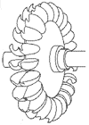
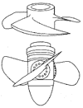
CH – Principais Tipos de turbinas
Turbinas de Ação: energia hidráulica (potencial) é convertida em energia cinética, para depois incidir nas pás do rotor e ser convertida em energia mecânica; tudo isso ocorre em pressão atmosférica; ex. Turbina Pelton.
Turbinas de Reação: o rotor é submergido na água; ocorre diminuição de pressão e de velocidade entre a entrada e saída de água no rotor; ex. Francis (escoamento radial ou misto), Hélice (escoamento axial), Kaplan (escoamento axial);
A escolha da turbina mais adequada depende da vazão, da queda líquida, da altitude do local de instalação, da conformação da rotação da turbina com o gerador, e da altura de sucção.

Slide 5
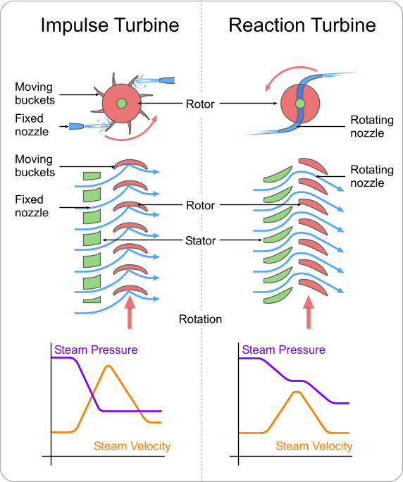
CH – Principais Tipos de turbinas
P = Potência (Watts)
η = eficiência da turbina
ρ = densidade da água (kg/m³)
g = aceleração da gravidade (9.81 m/s²)
h = altura líquida – queda (m). For still water, this is the difference in height between the inlet and outlet surfaces. Moving water has an additional component added to account for the kinetic energy of the flow. The total head equals the pressure head plus velocity head.
q = fluxo (m³/s)

Slide 6
CH – Tipos de turbinas - Pelton
Turbina Pelton
➔ São máquinas de ação com escoamento tangencial;
➔ Operam com alta queda e baixa vazão;
➔ Podem ser de 1, 2, 4 ou 6 jatos;
➔ O controle da vazão é realizado na agulha e injetor;
Fonte: M. T. Tolmasquim, Fontes Renováveis de Energia no Brasil, ed. Interciência, 2003.

Slide 7
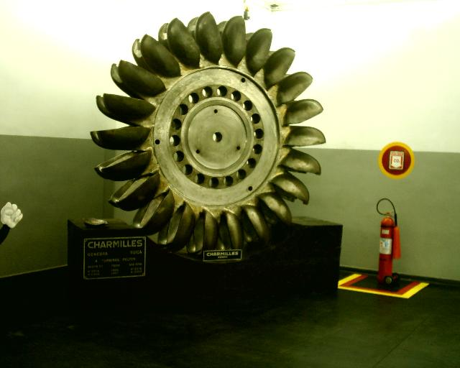
CH – Tipos de turbinas - Pelton

Slide 8
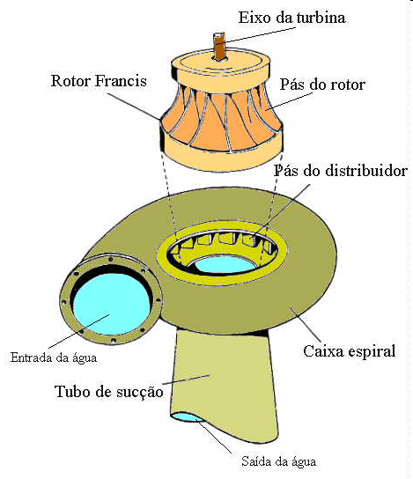
CH – Tipos de turbinas - Francis
Turbina Francis
➔ São máquinas de reação com escoamento radial;
➔ Operam com média queda e média vazão;
➔ O controle da vazão é realizado no distribuidor com sistema de pás móveis;
Fonte: M. T. Tolmasquim, Fontes Renováveis de Energia no Brasil, ed. Interciência, 2003.
Fonte: http://meusite.mackenzie.com.br/mellojr/ - Prof. Antônio Melo (Eng. Mecânica – Mackenzie)

Slide 9
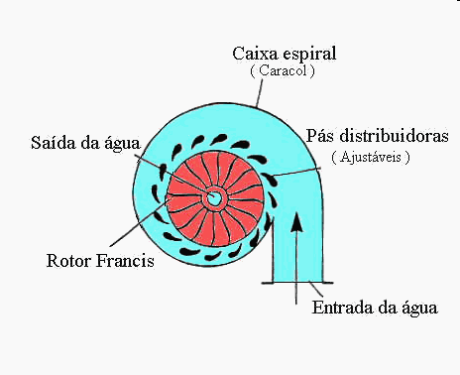
CH – Tipos de turbinas - Francis
Turbina Francis
Fonte: M. T. Tolmasquim, Fontes Renováveis de Energia no Brasil, ed. Interciência, 2003.
Fonte: http://meusite.mackenzie.com.br/mellojr/ - Prof. Antônio Melo (Eng. Mecânica – Mackenzie)

Slide 10
CH – Tipos de turbinas – Kaplan/Hélice
Turbina Hélice e Kaplan
➔ São máquinas de reação, com escoamento axial;
➔ Operam com baixa queda e grande vazão;
➔ O controle da vazão p/ Hélice se dá através das pás do distribuidor, e para a Kaplan através das pás do distribuidor e com sistema de pás móveis no rotor;

Slide 11
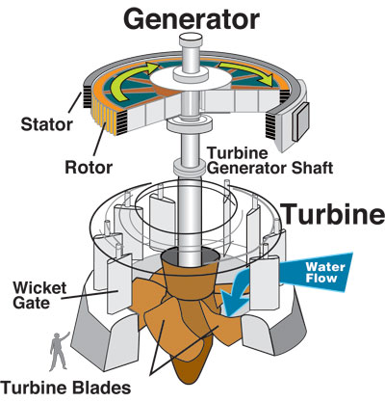
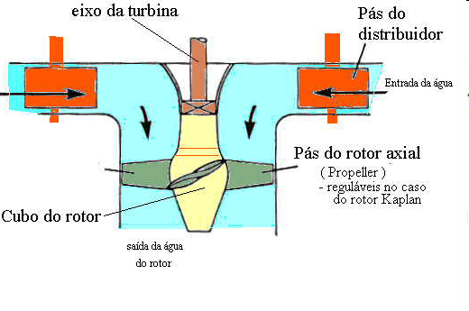
CH – Tipos de turbinas - Kaplan/Hélice
Turbina Kaplan
Fonte: http://meusite.mackenzie.com.br/mellojr/ - Prof. Antônio Melo (Eng. Mecânica – Mackenzie)

Slide 12
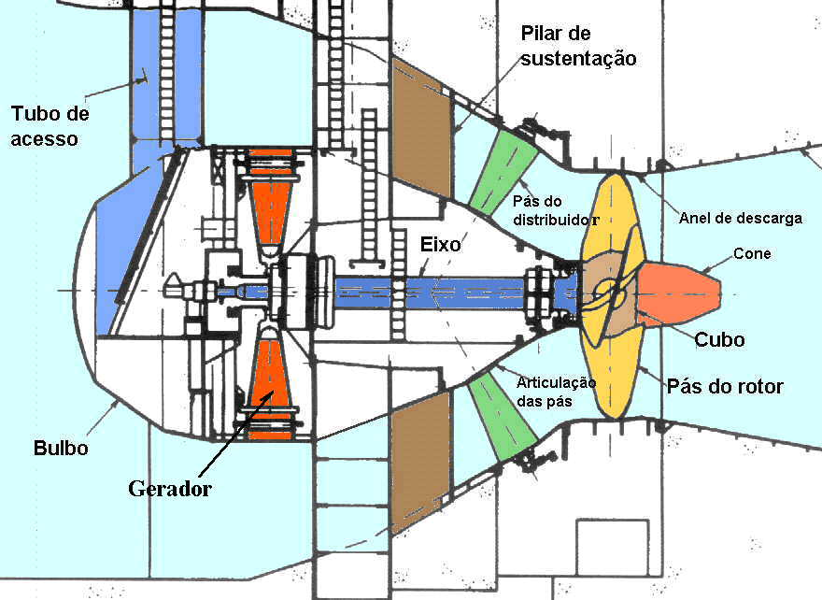
CH – Tipos de turbinas – Bulbo
A turbina bulbo apresenta-se como uma solução compacta da turbina Kaplan, podendo ser utilizada tanto para pequenos quanto para grandes aproveitamentos.
Fonte: http://meusite.mackenzie.com.br/mellojr/ - Prof. Antônio Melo (Eng. Mecânica – Mackenzie)

Slide 13
CH – Tipos de turbinas – Exemplos no Brasil
Pelton:
Usina Parigot de Souza ( Paraná: 4 turbinas de 65 MW)
Francis:
Itaipu (20 turbinas de 715 MW)
Ilha Solteira (20 turbinas de 175 MW – 181 MW)
Kaplan:
Porto Primavera (14 turbinas de 111,8 MW – vertical)
Bulbo:
Jirau (46 turbinas de 75 MW)

Slide 14
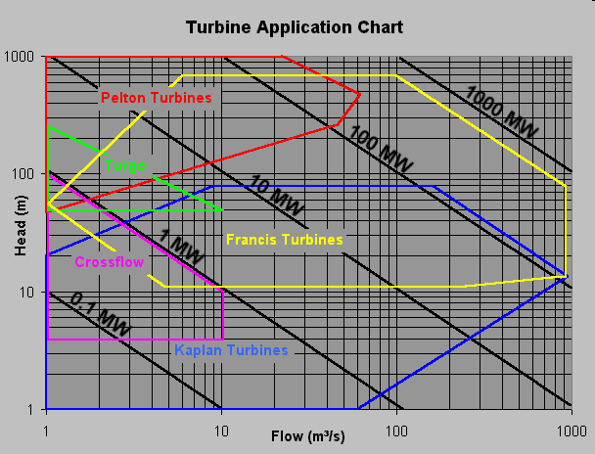
CH – Tipos de turbinas - Escolha
This is a file from the Wikimedia Commons

Slide 15
Mercado de geração eólica
Source: GWEC – Global Wind Energy Council, Global Wind Report: Annual market update 2016. Available in http://www.gwec.net/

Slide 16
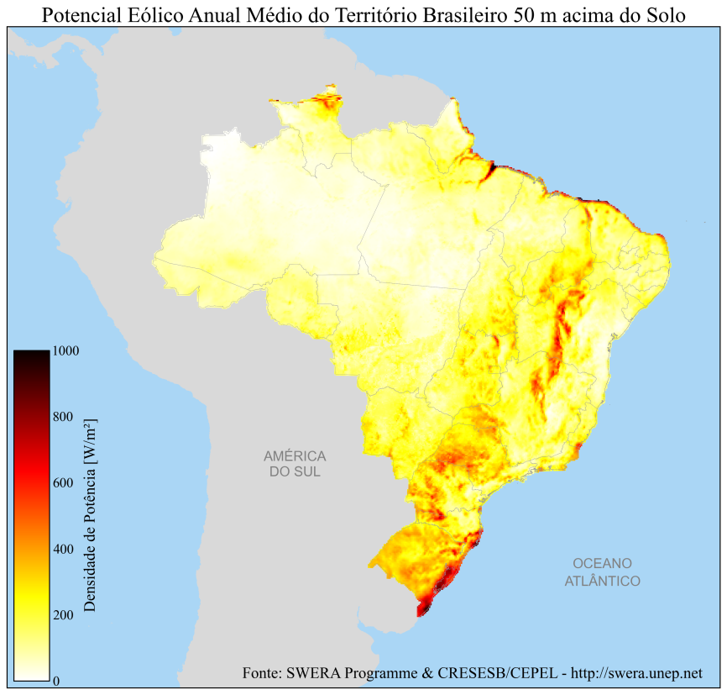
Mercado de geração eólica - Nacional
Capacidade instalada atual: 13,1 GW – 536 parques eólicos
2,6 GW em construção – 116 parques eólicos
2,6 GW outorgados pela ANEEL – 109 parques eólicos
Potencial onshore (continente) baseado
no regime de ventos de superfície 50 m
acima do nível do solo: 143 GW
Potencial offshore (mar) para uma faixa
costeira de 10 km: 60 GW
Geração eólica é bastante adequada
a sistemas hidráulicos como o brasileiro:
regimes de vento e hidrológico são
complementares
Fonte: BIG ANEEL

Slide 17
Geração eólica
Energia cinética contida no ar em movimento pode ser convertida em outras formas de energia, por exemplo em energia mecânica e então em energia elétrica
Vento
Energia cinética horizontal
Turbina Eólica
Energia mecânica rotativa
Gerador elétrico
Energia elétrica
Perdas mecânicas
Consumidor
Energia elétrica
Perdas mecânicas
Perdas elétricas

Slide 18
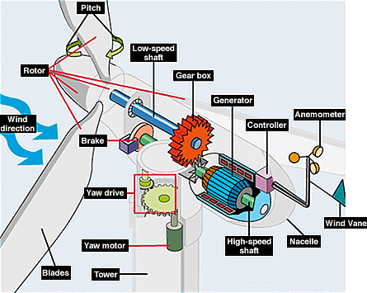
Geração eólica – componentes de uma turbina eólica
This is a file from the Wikimedia Commons

Slide 19
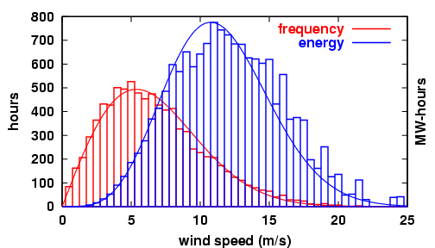
Geração eólica – distribuição da variação da velocidade do vento
Distribution of wind speed (red) and energy (blue) for all of 2002 at the Lee Ranch facility in Colorado. The histogram shows measured data, while the curve is the Rayleigh model distribution for the same average wind speed. Energy is the Betz limit through a 100 m (328 ft) diameter circle facing directly into the wind. Total energy for the year through that circle was 15.4 gigawatt-hours (GW·h).
This is a file from the Wikimedia Commons.

Slide 20
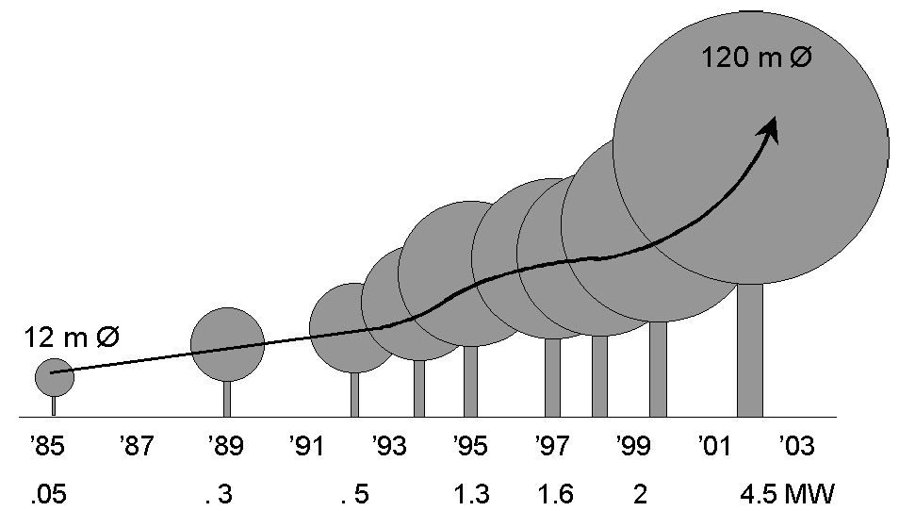
Geração eólica - Dimensão
Figure 1.3 Size and rating of wind turbines at market introduction [5].
Fonte: J. G. Slootweg, “Wind Power: Modelling and Impact on Power System Dynamics”, Tese de doutoramento, Technical University of Delft, 2003.

Slide 21
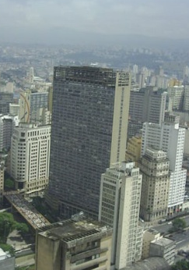

Geração eólica - Dimensão
Altura das maiores Turbinas Eólicas disponíveis no mercado.
Edifício
Mirante do Vale
170 m
51 andares
H = 99,5 m
d = 71 m
T = 64 m
93 m
H = 139,6 m
d = 109,2 m
T = 85 m
146,6 m
H = 163 m
d = 126 m
T = 100 m
2,3 MW
Enercon
Estátua da
Liberdade
3 MW da Vestas
catálogo
Pirâmide de Quéops
6 MW da REpower
protótipo instalado
d = diâmetro do rotor da turbina
T = altura da torre de sustentação
H = altura total
Fonte: Catálogos de fabricantes de turbinas eólicas

Slide 22
Classificação – tipos
horizontal/vertical
número de hélices
up/down wind
velocidade fixa/variável

Slide 23
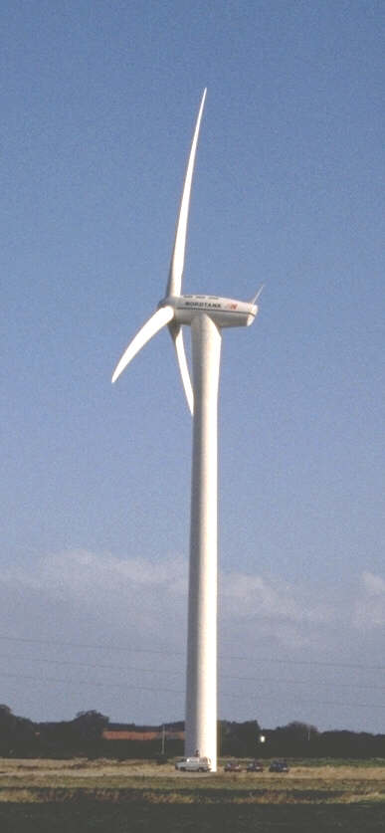
Classificação (Horizontal/Vertical – eixo da turbina)
Horizontal
Vantagens:
Maior eficiência energética (velocidade do vento é maior longe do solo)
Tem torque de partida
Desvantagens:
Precisa de mecanismo de alinhamento com o vento (yaw control)
Maior dificuldade para reparos elétricos.

Slide 24
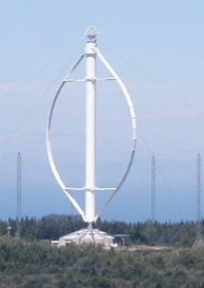
Classificação (Horizontal/Vertical – eixo da turbina)
Vertical
Vantagens:
Instalação do gerador, caixa de engrenagens no solo.
não preciso de mecanismo de alinhamento com o vento (yaw control)
Desvantagens:
velocidade do vento é baixa rente ao solo, assim, a eficiência de máquinas de eixo vertical é baixa
Não tem torque de partida
São necessários cabos tirantes (mais espaço)
Turbina Darrieus 3.800 kW (Canadá, 1984)

Slide 25
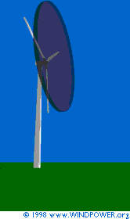
Classificação (Upwind / Downwind)
Upwind
UPWIND:
VANTAGEM:
Turbulência devido à torre é menor
DESVANTAGEM:
Precisa controle de alinhamento (yaw control)

Slide 26
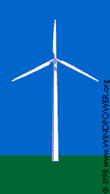
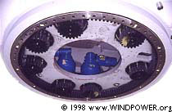
Classificação (Upwind / Downwind)
Yaw control (Control de guinada)

Slide 27
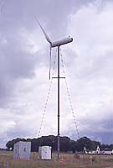
Classificação (Upwind / Downwind)
Downwind
VANTAGEM:
Não precisa controle de alinhamento (em princípio, na prática grandes turbinas utilizam controle de guinada)
DESVANTAGEM:
Turbulência devido à torre é maior

Slide 28
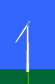
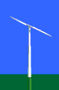
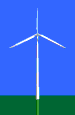
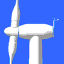

Classificação (número de hélices)
Praticamente todas as turbinas modernas usam 3 hélices

Slide 29
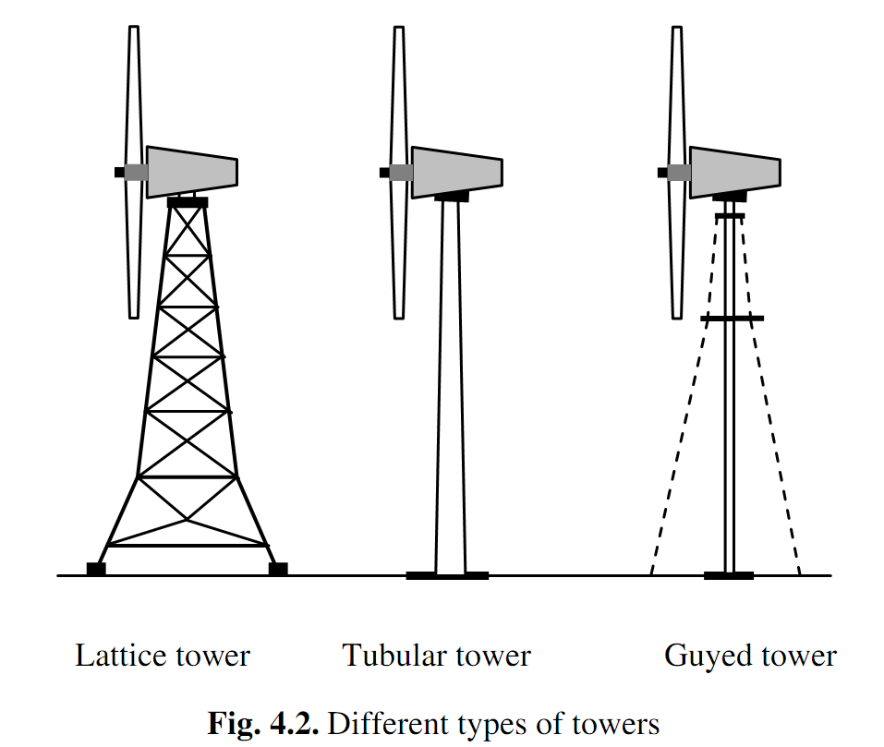
Tipos de torres
Source: S. Mathew, Wind Energy Fundamentals, Resource Analysis and Economics

Slide 30
Classificação (velocidade fixa/variável)
Tipos de turbinas eólicas de médio/grande porte.
Turbinas Eólicas
Velocidade fixa
Velocidade variável
Caixa multiplicadora
Caixa multiplicadora
Sem caixa multiplicadora
Sem conversor
Conversor
Potência parcial
Conversor
Potência nominal
Conversor
Potência nominal
GI
de gaiola
GI
bobinado
GI
bobinado
GI
de gaiola
GS
excitação elétrica
GS
Excitação Ímãs
Controle da
resistência
do rotor
Fluxo axial
Fluxo radial
Fluxo
transversal

Slide 31
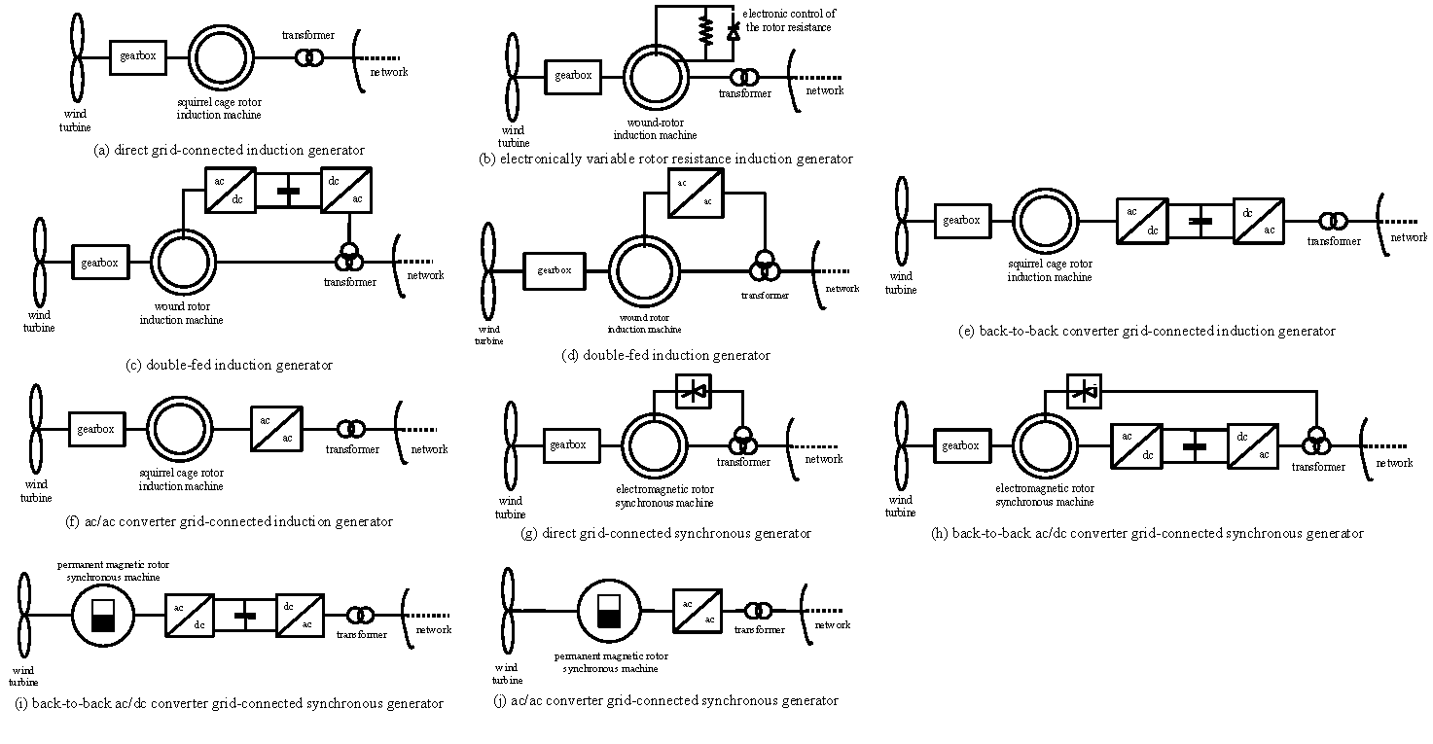
Classificação (velocidade fixa/variável)

Slide 32
Controle mecânico de potência
Modelo aerodinâmico da turbina eólica
A = área varrida pelas hélices da turbina (m²).
ρ = densidade do ar (Kg/m³).
V = velocidade do vento (m/s).
C_{P} = coeficiente de performance.
λ = relação linear de velocidade (ω_{m}.R/V).
ω_{m} = velocidade angular da turbina (rad/s).
β = ângulo de passo das hélices da turbina (grau).

Slide 33
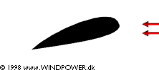

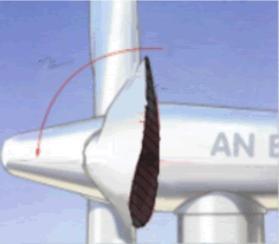
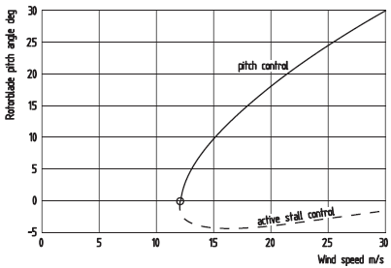
Controle mecânico de potência
Controle Estol (Stall Control): hélices fixas
Controle de Passo (Pitch Control): ângulo de passo é variado de forma a diminuir o ângulo de ataque e reduzir a potência extraída do vento (3 a 6 graus/segundo)
Controle Estol Ativo (Active Stall Control): ângulo de passo é variado de forma a provocar a ocorrência do fenômeno estol, ou seja, embora o ângulo de ataque aumente, a potência extraída do vento diminui devido ao projeto aerodinâmico que leva a uma redução da força de sustentação e aumento da força de arrasto.

Slide 34
Controle mecânico de potência
Fonte: J. G. Slootweg, “Wind Power: Modelling and Impact on Power System Dynamics”, Tese de doutoramento, Technical University of Delft, 2003.

Slide 35
Células fotovoltaicas
Source: Solar Power Europe / Global Market Outlook for Solar Power 2018-2022

Slide 36
Células fotovoltaicas
Source: Solar Power Europe / Global Market Outlook for Solar Power 2018-2022

Slide 37
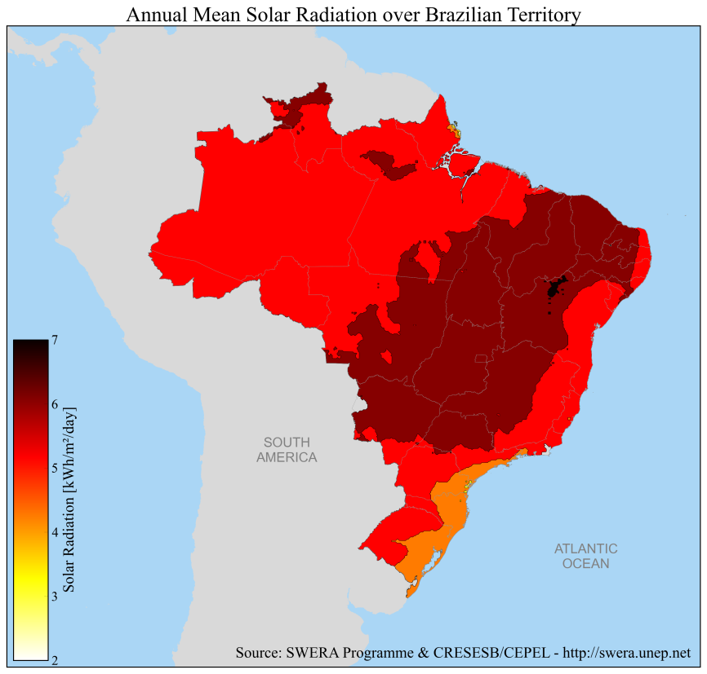
GD cenário nacional: geração fotovoltaica
Capacidade instalada atual conectada a rede: 1.307 MW.
50 maiores instalações somam 1.293 MW.
2.188 microgeração somam 2,6 MW.
Potencial: 90% do território brasileiro localizado em zonas intertropicais, bons níveis médios de incidência e radiação solar (comparável às melhores regiões do mundo para instalação de células PV)
ANEEL promoveu mudanças no setor elétrico para facilitar o acesso de microgeração dispersa.

Slide 38
Células fotovoltaicas – Princípio de funcionamento
O efeito fotovoltaico ocorre em materiais semicondutores, que se caracterizam pela presença de bandas de energia, uma que permite a presença de elétrons (banda de valência) e outra totalmente "vazia" (banda de condução).
O semicondutor mais usado é o silício (99%). Seus átomos se caracterizam por possuírem quatro elétrons que se ligam aos vizinhos, formando uma rede cristalina. O silício se apresenta normalmente como areia, e através de métodos adequados pode ser obtido de forma pura (grau de pureza de até 99,9999%)
O silício não possui elétrons livres, e, portanto, é um mau condutor de eletricidade. No entanto, com a adição de átomos com cinco elétrons de ligação, como o fósforo, por exemplo, haverá um elétron em excesso que não poderá ser emparelhado na rede cristalina de silício, ficando fracamente ligado a seu átomo de origem. Isto faz com que, com pouca energia térmica, este elétron se libere do átomo, indo para a banda de condução. Diz-se assim, que o fósforo é um dopante doador de elétrons e denomina-se dopante n ou impureza n.
Se, por outro lado, introduzem-se átomos com apenas três elétrons de ligação, como é o caso do boro, haverá a falta de um elétron para satisfazer as ligações com os átomos de silício da rede. Esta falta de elétron é denominada buraco ou lacuna, e ocorre que, com pouca energia térmica, um elétron de um sítio vizinho pode passar a esta posição, fazendo com que a lacuna se desloque. Diz-se, portanto, que o boro é um aceitador de elétrons ou um dopante p.
Fonte: Tutorial: Energia Solar, Princípios e Aplicações, www.cresesb.cepel.br

Slide 39
Células fotovoltaicas – Princípio de funcionamento
Partindo de silício puro, são introduzidos átomos de boro em uma metade e de fósforo na outra, formando o que se chama junção pn.
O que ocorre nesta junção é que elétrons livres do lado n passam ao lado p onde encontram as lacunas que os capturam; isto faz com que haja um acúmulo de elétrons no lado p, tornando-o negativamente carregado e uma carência de elétrons do lado n, que o torna eletricamente positivo.
Estas cargas aprisionadas dão origem a um campo elétrico permanente que dificulta a passagem de mais elétrons do lado n para o lado p; este processo alcança um equilíbrio quando o campo elétrico forma uma barreira capaz de barrar os elétrons livres remanescentes no lado n.
Se a junção pn continua sendo exposta a fótons, ocorrerá a geração de pares elétrons-lacunas; se isto acontecer na região onde o campo elétrico é diferente de zero, as cargas serão aceleradas, gerando assim, uma corrente através da junção; este deslocamento de cargas dá origem a uma diferença de potencial chamada de Efeito Fotovoltaico. Se as duas extremidades do "pedaço" de silício forem conectadas por um fio, haverá uma circulação de elétrons. Este é o princípio de funcionamento das células fotovoltaicas.
Fonte: Tutorial: Energia Solar, Princípios e Aplicações, www.cresesb.cepel.br

Slide 40
Células fotovoltaicas – Princípio de funcionamento
Fonte: Tutorial: Energia Solar, Princípios e Aplicações, www.cresesb.cepel.br

Slide 41
Células fotovoltaicas – Tipos
As células fotovoltaicas são fabricadas, na sua grande maioria, usando o silício (Si) podendo ser constituídas de cristais monocristalinos, policristalinos ou de silício amorfo.
Silício Amorfo (não apresenta estrutura cristalina)
→ Uma célula de silício amorfo difere das demais estruturas cristalinas por apresentar alto grau de desordem na estrutura dos átomos. A utilização de silício amorfo para uso em fotocélulas tem mostrado grandes vantagens tanto nas propriedades elétricas quanto no processo de fabricação. Essas células são obtidas por meio de deposição de camadas muito finas de silício sobre superfícies de vidro ou metal, e por isso vem se mostrando uma forte tecnologia para sistemas fotovoltaicos de baixo custo. Mesmo apresentando um custo reduzido na produção, o uso de silício amorfo apresenta duas desvantagens: a primeira é a baixa eficiência de conversão (entre 5 e 7%); a segunda é que as células são afetadas por um processo de degradação logo nos primeiros meses de operação, reduzindo assim a eficiência ao longo da vida útil.
Por outro lado, o silício amorfo apresenta vantagens que compensam as deficiências acima citadas, são elas:
Processo de fabricação relativamente simples e barato;
Possibilidade de fabricação de células com grandes áreas;
Baixo consumo de energia na produção.
Fonte: Tutorial: Energia Solar, Princípios e Aplicações, www.cresesb.cepel.br

Slide 42
Células fotovoltaicas – Tipos
Telureto de cádmio (CdTe)
Também uma tecnologia de filmes finos, este material já vem sendo usado há mais de uma década para aplicação em calculadoras. Nos últimos anos começaram a ser comercializados módulos para grandes áreas externas, normalmente sobre placas de vidros. Os baixos custos de produção em grande escala, quando comparado as células de silício, são um atrativo, assim como a maior eficiência na conversão da energia solar em elétrica em comparação com os filmes finos de silício amorfo (a-Si). Contudo, a disponibilidade deste composto químico usado como matéria-prima é bem inferior a do silício. Outro problema desta tecnologia é a toxidade do cádmio que, como o mercúrio, pode se acumular na cadeia de alimentos.
Disseleneto de cobre (gálio) e índio (CIS e CIGS)
As células solares fabricadas a partir da família de compostos baseados no disseleneto de cobre e índio (CulnSe2, ou simplesmente CIS) e disseleneto de cobre, gálio e índio (Cu(InGa)Se2, ou simplesmente CIGS) são bastante similares a do Telureto de cádmio. Não são fáceis de serem fabricadas em escala industrial, razão pelo qual as empresas ativas nesta área levaram alguns anos para desenvolverem uma boa capacidade de produção. Devido a boa aparência, são atrativos para aplicações integradas a edifícios, além de terem uma boa eficiência (chegam a 12%, bem superior as de silício amorfo – a-Si). Porém, assim como as células de CdTe, também envolvem problemas ligados a toxidade dos elementos e a pouca abundância.
Fonte: http://www.americadosol.org/

Slide 43
Células fotovoltaicas – Tipos
Typical and maximum module and cell conversion efficiencies at standard test conditions
Type | Typical module efficiency [%] | Maximum recorded module efficiency [%] | Maximum recorded laboratory efficiency [%]
Single crystalline silicon | 12-15 | 22,7 | 24,7
Multicrystalline silicon | 11-14 | 15,3 | 19,8
Amorphous silicon | 5-7 | - | 12,7
Cadmium telluride | - | 10.5 | 16.0
CIGS | - | 12,1 | 18,2
Fonte: http://http://www.radnoursolar.com

Slide 44
Células fotovoltaicas – Módulos fotovoltaicos
Pela baixa tensão e corrente de saída em uma célula fotovoltaica, agrupam-se várias células formando um módulo. O arranjo das células nos módulos pode ser feito conectando-as em série ou em paralelo.
Ao conectar as células em paralelo, somam-se as correntes de cada módulo e a tensão do módulo é exatamente a tensão da célula. A corrente produzida pelo efeito fotovoltaico é contínua. Pelas características típicas das células (corrente máxima por volta de 3A e tensão muito baixa, em torno de 0,7V) este arranjo não é utilizado salvo em condições muito especiais.
Fonte: Tutorial: Energia Solar, Princípios e Aplicações, www.cresesb.cepel.br

Slide 45
Células fotovoltaicas – Módulos fotovoltaicos
A conexão mais comum de células fotovoltaicas em módulos é o arranjo em série. Este consiste em agrupar o maior número de células em série onde se soma a tensão de cada célula chegando a um valor final de 12V o que possibilita a carga de acumuladores (baterias) que também funcionam na faixa dos 12V.
Fonte: Tutorial: Energia Solar, Princípios e Aplicações, www.cresesb.cepel.br

Slide 46
Células fotovoltaicas – Módulos fotovoltaicos
Quando uma célula fotovoltaica dentro de um módulo, por algum motivo, estiver encoberta, a potência de saída do módulo cairá drasticamente. Por estar ligada em série uma única célula comprometerá todo o funcionamento do módulo.
Para que toda a corrente de um módulo não seja limitada por uma célula de pior desempenho, usa-se um diodo de passo ou de "bypass". Este diodo serve como um caminho alternativo para a corrente e limita a dissipação de calor na célula defeituosa.
Geralmente o uso do diodo bypass é feito em agrupamentos de células, por ser uma solução mais barata comparada ao custo de se conectar um diodo em cada célula.
Fonte: Tutorial: Energia Solar, Princípios e Aplicações, www.cresesb.cepel.br

Slide 47
Células fotovoltaicas – Módulos fotovoltaicos
Um outro problema que pode acontecer é o aparecimento de corrente negativa fluindo pelas células, ou seja, ao invés de gerar corrente, o módulo passa a receber muito mais do que produz.
Esta corrente pode causar queda na eficiência das células e, em caso mais drástico, a célula pode ser desconectada do arranjo causando assim a perda total do fluxo de energia do módulo.
Para evitar esses problemas, usa-se um diodo de bloqueio impedindo assim correntes reversas que podem ocorrer caso o módulo esteja ligado diretamente em um acumulador ou bateria.
Fonte: Tutorial: Energia Solar, Princípios e Aplicações, www.cresesb.cepel.br

Slide 48
Células fotovoltaicas – Características de módulos fotovoltaicos
Geralmente, a potência dos módulos é dada pela potência de pico. As principais características elétricas dos módulos fotovoltaicos são as seguintes:
Tensão de Circuito Aberto (Voc)
Corrente de Curto Circuito (Isc)
Potência Máxima (Pm)
Tensão de Potência Máxima (Vmp)
Corrente de Potência Máxima (Imp)
A condição padrão para se obter as curvas características dos módulos é definida para radiação de 1000W/m² (radiação recebida na superfície da Terra em dia claro, ao meio dia), e temperatura de 25ºC na célula (a eficiência da célula é reduzida com o aumento da temperatura).
Fonte: Tutorial: Energia Solar, Princípios e Aplicações, www.cresesb.cepel.br

Slide 49
Células fotovoltaicas – Características de módulos fotovoltaicos
Tensão de Circuito Aberto (Voc)
Corrente de Curto Circuito (Isc)
Tensão de Potência Máxima (Vmp)
Corrente de Potência Máxima (Imp)
Fonte: Tutorial: Energia Solar, Princípios e Aplicações, www.cresesb.cepel.br

Slide 50
Células fotovoltaicas – Características de módulos fotovoltaicos
Os principais fatores que influenciam as características elétricas de um painel são: Intensidade Luminosa e Temperatura das Células.
A corrente gerada nos módulos aumenta linearmente com o aumento da intensidade luminosa.
Por outro lado, o aumento da temperatura na célula faz com que a eficiência do módulo caia abaixando assim os pontos de operação para potência máxima gerada.
Fonte: Tutorial: Energia Solar, Princípios e Aplicações, www.cresesb.cepel.br

Slide 51
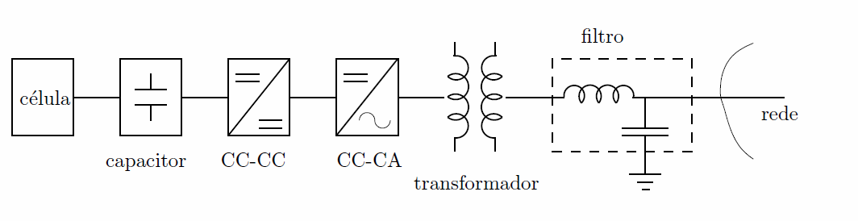
Células fotovoltaicas – Componentes de um sistema fotovoltaico
Sistemas Interligados à Rede

